Slide 1




Clase Nº 2: Componentes de software

Slide 2

¿Que es Git?
Git es un software de control de versiones diseñado por Linus Torvalds, pensando en la eficiencia, la confiabilidad y compatibilidad del mantenimiento de versiones de aplicaciones cuando estas tienen un gran número de archivos de código fuente
¿Que es distribuido?
El término "distribuido" significa que cuando le instruyes a Git que comparta el directorio de un proyecto, Git no sólo comparte la última versión del archivo. En cambio, distribuye cada versión que ha registrado para ese proyecto.

Slide 3

¿Que es Github?
GitHub es una plataforma basada en la web donde los usuarios pueden alojar repositorios Git. Facilita compartir y colaborar fácilmente en proyectos con cualquier persona en cualquier momento.
GitHub también fomenta una participación más amplia en proyectos Código Abierto al proporcionar una manera segura de editar archivos en repositorios de otros usuarios.

Slide 4
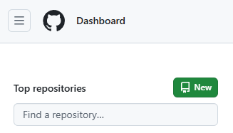
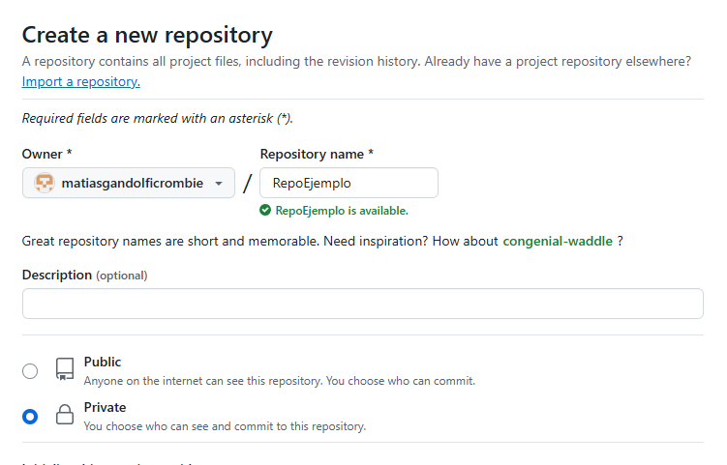
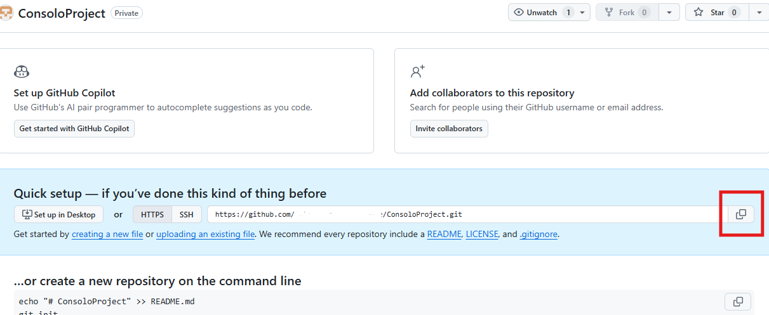
¿Como crear un repositorio?
Se puede crear desde Github.com con el boton NEW
2. Debemos definir la características de nuestro repositorio
3. Una vez ya creado el repositorio nos llevara a el estando vacío

Slide 5
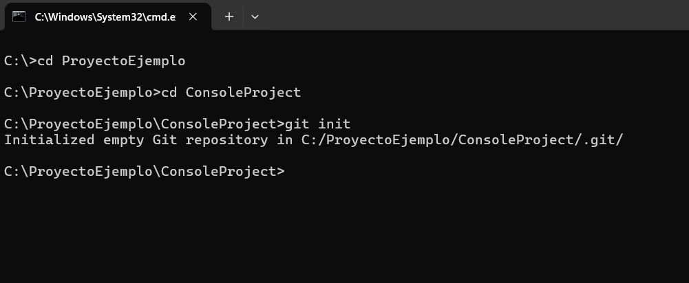
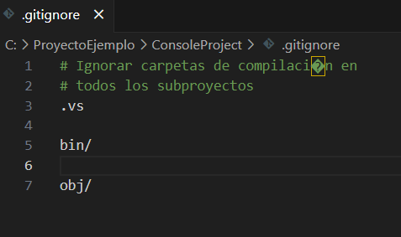
Configurar nuestro repositorio local
4. Una vez crea nuestro repositorio en GitHub debemos configurarlo en nuestro repositorio a la altura de nuestro proyecto
5. Ya inicializado el proyecto debemos crear un .gitignore en la raíz de nuestro proyecto. Este indicará a git que archivo no debe subir a nuestro repositorio y así protegeremos nuestros datos sensibles

Slide 6
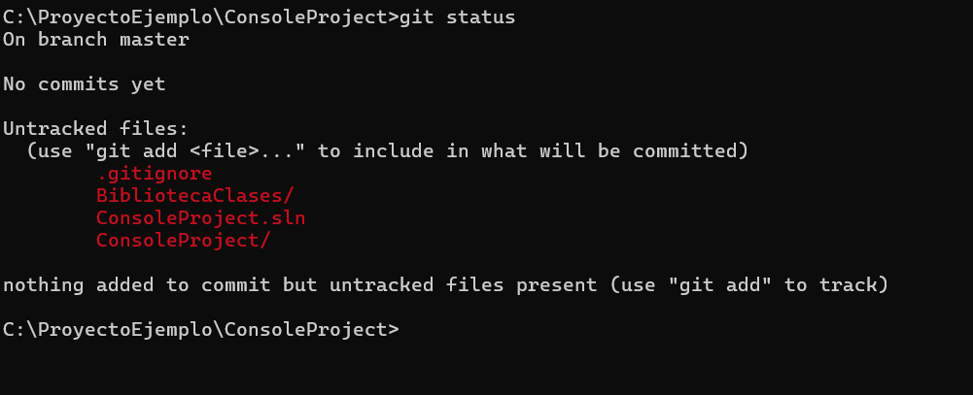
6. En el CMD en la raíz de nuestro proyecto, usando el comando git status podemos ver los archivos no estan alineados que el repositorio de GitHub (al ser un repositorio nuevo estara vacio, por lo que ninguno lo estará)
7. Para poder preparar los archivos a subir debemos usar el comando git add
git add . Para agregar todos los archivos git add ConsoleProject.sln Para agregar un unico archivo
usando git status podemos ver los archivos agregados

Slide 7
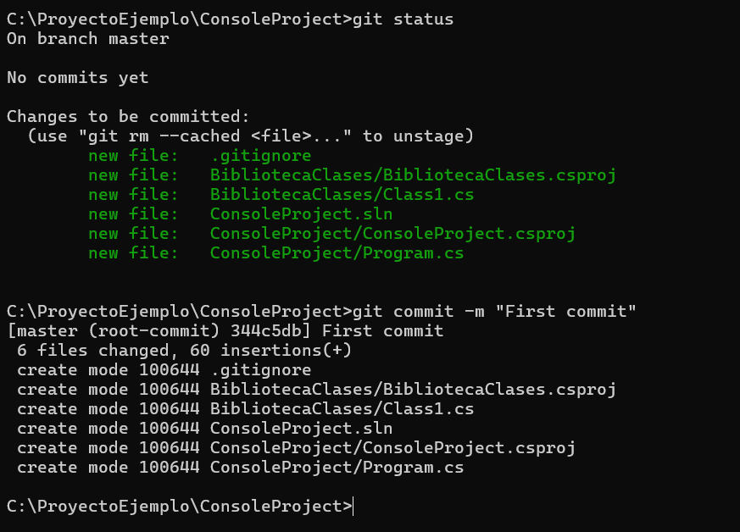
8. Una vez preparado los archivos, debemos agregar un comentario con el comando git commit -m “Primer comentario”, que será el título debe describir los cambios hechos en esa version de codigo
8b. Si es la primera vez que haremos un push a este repo debemos agregarlo con el siguiente comando

Slide 8
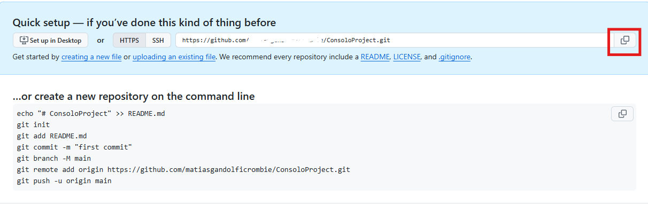
Definir el repositorio remoto
9. Si es la primera vez que haremos un push a este repo, debemos definir su dirección. La cual obtendremos con este botón
10. Y para definir en el repo local usaremos el siguiente comando en nuestro cmd git remote add origin https://github.com/UsuarioEjemplo/ConsoloProject.git

Slide 9
git branch -M main
git push -u origin main
git branch -M main
git push -u origin main
Nuestra version ya fue PUSHEADA!!!

